Slide 1
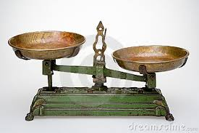
کمیّت‏ها و یکاها در حفاظت پرتوی
حفاظت در برابر اشعه: پرتونگاریِِ صنعتی (ویرایش نخست ـ 1395)
34 اسلاید
استفاده با ذکر مرجع آزاد است.

Slide 2
آن‏‏چه می‏آموزید!
کمیّت‏ها و یکاها
چرا یکاهای مختلف؟
چه‏گونه؟
چه‏قدر؟
چه یکاهایی؟
34

Slide 3
عناوین
آسیب‏های تابشی
دزِ جذبی
آسیب‏های تابشی
دز جذبی
آهنگ دزِ جذبی
دزِ معادل
دزِ (معادلِ) مؤثر
دز تجمعی
جمع‏بندی
آهنگِ دز
دزِ معادل
دزِ مؤثر
دزِ تجمعی
جمع‏بندی
34

Slide 4
آسیب‏های تابش
آسیب‏های تابشی
دزِ جذبی
در درس‏های قبل آموختیم که
پرتونگاری با پرتوهای نافذ ایکس و گاما انجام می‏شود، و
ایکس و گاما می‏توانند برای انسان خطرناک باشند (آسیبِ تابشی).
آهنگِ دز
دزِ معادل
دزِ مؤثر
دزِ تجمعی
جمع‏بندی
34

Slide 5
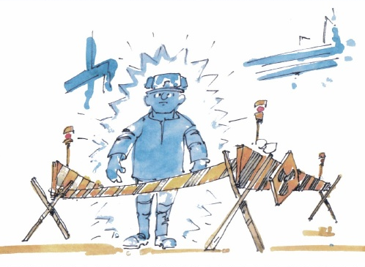
آسیبِ تابشی (ادامه)
آسیب‏های تابشی
چه‏گونه آسیبِ یک پرتو را اندازه بگیریم؟
دزِ جذبی
آیا تواناییِ آسیب‏رسانیِ پرتوهای مختلف یکسان است؟
آهنگِ دز
دزِ معادل
دزِ مؤثر
دزِ تجمعی
جمع‏بندی
آیا هرچه شدت پرتو بیش‏تر باشد، آسیبِ آن بیش‏تر است؟
آیا واکنش اندام‏های مختلف به تابش یکسان است؟
34
Notes:
* شدت پرتو قبلاً در درس منابع پرتو تعریف شد.

Slide 6
اندازه‏گیریِ آسیب
آسیب‏های تابشی
دزِ جذبی
برای اندازه‏گیریِ آسیب چه چیزهایی لازم است؟
یک کمیّتِ قابل اندازه‏گیری،
یکا (واحد)،
دستگاه اندازه‏گیری، و
روش اندازه‏گیری.
آهنگِ دز
وزن
کیلوگرم
ترازو
اندازه‏گیریِ وزن
دزِ معادل
دزِ مؤثر
دزِ تجمعی
جمع‏بندی
34

Slide 7
کمیّتِ دز جذبی: تعریف
آسیب‏های تابشی
دزِ جذبی
آسیبی که پرتوهای یون‏ساز به بدن وارد می‏کنند به انرژی‏ای (گرمایی) بستگی دارد که در بدن آزاد می‏کنند.
دز جذبی بدن (ناشی از تابش) برابر است با مقدار انرژی‏ای که تابش در هر کیلوگرمِ بافت‏های بدن آزاد می‏کند.
آهنگِ دز
دزِ معادل
دزِ مؤثر
دزِ تجمعی
جمع‏بندی
34
Notes:
* مقدار انرژی‏ای که در بدن آزاد می‏شود لزوماً با نظیرش برای هوا یکسان نیست

Slide 8
یکای دز جذبی
آسیب‏های تابشی
دزِ جذبی
یکای دزِ جذبی گری (Gy) نام دارد.
J/kg 1 = Gy 1.
گاهی از یکای کوچک‏تری به‏نام راد (rad) هم استفاده می‏شود.
rad 100 = Gy 1
آهنگِ دز
دزِ معادل
دزِ مؤثر
دزِ تجمعی
جمع‏بندی
34

Slide 9
دز جذبی: مثال
آسیب‏های تابشی
دزِ جذبی
جذب 280 ژول انرژی در بدن یک انسان 70 کیلوگرمی مشابه دز جذبیِ 4 گری (Gy 4) است.
این مقدار انرژی برابر گرمای یک قلپ چای داغ است.
آهنگِ دز
دزِ معادل
دزِ مؤثر
دزِ تجمعی
جمع‏بندی
34
Notes:
* با این مثال نشان داده می‏شود که انرژی انتقالی از تابش به بدن چندان زیاد نیست؛ با وجود این، اثرات مخرب آن می‏تواند بسیار زیاد باشد. این تخریب به‏دلیل پدیده‏ی یونش است.

Slide 10
آهنگ دز جذبی
آسیب‏های تابشی
دزِ جذبی
در نقطه‏ای در اطرافِ یک منبعِ تابش، دز جذبی‏ای که در هر لحظه (مثلاً هر ثانیه یا هر دقیقه) به بدن منتقل می‏شود آهنگِ دز جذبی از آن چشمه نام دارد.
آهنگِ دز
دزِ معادل
دزِ مؤثر
دزِ تجمعی
دز جذبی | = | آهنگ دز جذبی
زمان
جمع‏بندی
34

Slide 11
آهنگ دز جذبی: مثال
آسیب‏های تابشی
دزِ جذبی
فردی بیست ثانیه در نزدیکیِ یک چشمه‏ی پرتونگاری بوده است و دز جذبی‏ای برابر با mGy 5 دریافت کرده است. آهنگ دز جذبی در نقطه‏ای که او ایستاده چند mGy/s بوده است؟
آهنگِ دز
دزِ معادل
دزِ مؤثر
دزِ تجمعی
mGy 5 | = | آهنگ دز جذبی
s 20
جمع‏بندی
mGy/s 0/25 = | آهنگ دز جذبی
34

Slide 12
آهنگ دز جذبیِ یک چشمه‏ی گاما
آسیب‏های تابشی
دزِ جذبی
مهم‏ترین عوامل مؤثر بر آهنگِ دز جذبی در نقطه‏ای پیرامون یک چشمه:
نوع چشمه
انرژیِ فوتون‏ها را تعیین می‏کند،
اکتیویته‏ی چشمه
تعداد فوتون‏ها در هر ثانیه (آهنگ تابش فوتون) را تعیین می‏کند،
فاصله از چشمه
هرچه از چشمه دورتر باشیم، آهنگ دز کم‏تر می‏شود.
آهنگِ دز
دزِ معادل
دزِ مؤثر
دزِ تجمعی
جمع‏بندی
34

Slide 13
اثرِ نوع چشمه
آسیب‏های تابشی
دزِ جذبی
نوع چشمه | میانگین انرژیِ فوتون‏ها
کبالت 60 (⁶⁰Co) | keV 1250
ایریدیم 192 (¹⁹²Ir) | keV 400
آهنگِ دز
دزِ معادل
دزِ مؤثر
دزِ تجمعی
جمع‏بندی
انرژیِ فوتون‏ها را برحسب الکترون‏ولت می‏سنجند.
J ¹⁹⁻10×1/6 = eV 1
34

Slide 14
اثرِ نوع چشمه (ادامه)
آسیب‏های تابشی
دزِ جذبی
مقایسه‏ی آهنگِ گسیلِ فوتون در واپاشیِ کبالت ـ 60 (⁶⁰Co) با نظیرش در ایریدیم ـ 192 (¹⁹²Ir)
آهنگِ دز
واپاشیِ کبالت ـ 60
واپاشیِ ایریدیم ـ 192
دزِ معادل
انرژیِ میانگین = keV 1250
انرژیِ میانگین = keV 400
دزِ مؤثر
دزِ تجمعی
جمع‏بندی
34
Notes:
* در این اسلاید می‏خواهیم نشان دهیم واپاشی کبالت و ایریدیم باهم فرق دارد و منجر به فوتون‏هایی با انرژی‏های متفاوت می‏شود.

Slide 15
اثرِ اکتیویته‏ی چشمه
آسیب‏های تابشی
دزِ جذبی
آهنگِ گسیلِ فوتون‏های گامای یک چشمه با اکتیویته‏ی آن متناسب است.
آهنگِ دز
دزِ معادل
یک بکرل کبالت 60
یک ثانیه
دو بکرل کبالت 60
یک ثانیه
دزِ مؤثر
دزِ تجمعی
جمع‏بندی
34

Slide 16
اثر فاصله بر آهنگِ دز
آسیب‏های تابشی
دزِ جذبی
هر چه فاصله از چشمه بیش‏تر شود آهنگِ دز آن کم‏تر می‏شود.
برای یک چشمه‏ی کوچک، مانند چشمه‏های گامای پرتونگاری، آهنگ دز با عکس مجذور فاصله از چشمه متناسب است.
آهنگِ دز
دزِ معادل
دزِ مؤثر
دزِ تجمعی
جمع‏بندی
1 |  | آهنگ دز جذبی
فاصله به‏توان 2
34

Slide 17
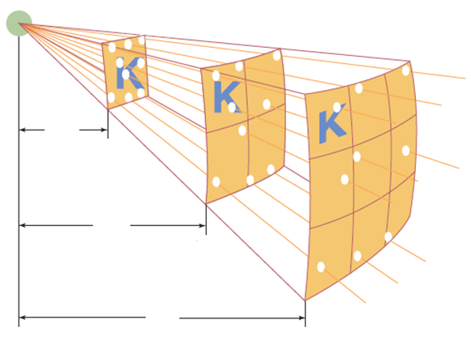
اثر فاصله بر آهنگِ دز (ادامه)
آسیب‏های تابشی
دزِ جذبی
چشمه
Gy/h 9
Gy/h 2/25
آهنگِ دز
Gy/h1
دزِ معادل
دزِ مؤثر
m 1
دزِ تجمعی
جمع‏بندی
m 2
m 3
34

Slide 18
نکته‏ی حفاظتی
همیشه در دورترین فاصله‏ی ممکن تا چشمه کار کنید!
34

Slide 19
فاکتور گاما
آسیب‏های تابشی
دزِ جذبی
آهنگِ دز جذبیِ حاصل از یک چشمه‏ی گاما
با اکتیویته‏ی یک کوری
در فاصله‏ی یک متری
فاکتور گامای (گاماگسیلیِ ویژه‏ی ـΓ) آن چشمه نامیده می‏شود.
آهنگِ دز
دزِ معادل
دزِ مؤثر
دزِ تجمعی
جمع‏بندی
34

Slide 20
فاکتور گاما (مثال)
آسیب‏های تابشی
دزِ جذبی
فاکتور گامای ایریدیم 192
فاکتور گامای کبالت 60
آهنگِ دز
دزِ معادل
mGy/h 4/8= آهنگ دز
mGy/h 13= آهنگ دز
دزِ مؤثر
دزِ تجمعی
Bq 10¹⁰×3/7 = Ci 1 = A
Bq 10¹⁰×3/7 = Ci 1 = A
جمع‏بندی
m 1
m 1
34

Slide 21
تعیین آهنگِ دز یک چشمه
آسیب‏های تابشی
دزِ جذبی
با دانستن فاکتور گامای یک نوع چشمه می‏توان آهنگِ دز چشمه را در هر زمان و مکان تعیین کرد.
آهنگِ دز
دزِ معادل
دزِ مؤثر
Γ × A | = | آهنگ دز جذبی در فاصله‏ی d از یک چشمه‏ی با اکتیویته‏ی A
d ²
دزِ تجمعی
جمع‏بندی
34

Slide 22
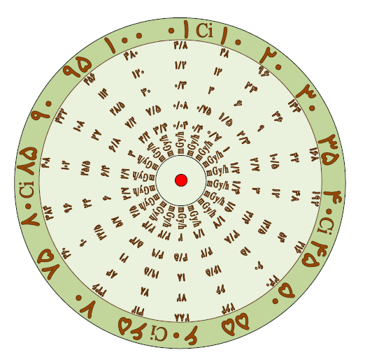
تعیین آهنگِ دز یک چشمه (ادامه)
آسیب‏های تابشی
دزِ جذبی
ایریدیم 192
¹⁹²Ir
آهنگِ دز
1
2
4
8
12
متر
دزِ معادل
دزِ مؤثر
دزِ تجمعی
جمع‏بندی
34

Slide 23
رابطه‏ی آسیب با نوع پرتو
آسیب‏های تابشی
دزِ جذبی
به‏غیر از گاما و ایکس، پرتوهای یون‏ساز دیگری هم هست:
آلفا،
بتا، و
نوترون.
در بدن انسان، میزان یون‏سازیِ پرتوها باهم فرق دارد.
یون‏سازیِ یک گری دز جذبیِ مثلاً آلفا از یون‏سازیِ یک گری دزِ جذبیِ گاما بیش‏تر است.
آهنگِ دز
دزِ معادل
دزِ مؤثر
دزِ تجمعی
جمع‏بندی
34

Slide 24
رابطه‏ی آسیب با نوع پرتو (ادامه)
آسیب‏های تابشی
دزِ جذبی
از نظر آسیب‏رسانی:
(گاما/ایکس)Gy 1 ≠ (آلفا)Gy 1 ≠ (بتا)Gy 1 ≠ (نوترون)Gy 1
آهنگِ دز
دزِ معادل
دزِ مؤثر
دزِ تجمعی
جمع‏بندی
1 Gy (γ)
1 Gy (α)
آسیب‏سنج
34

Slide 25
دزِ معادل
آسیب‏های تابشی
دزِ جذبی
کمیّتی باید تعریف شود که بتوان توسط آن و بدون اطلاع از نوع تابش میزان آسیب را نشان داد.
این کمیّت دزِ معادل نام دارد.
آهنگِ دز
دزِ معادل
دزِ مؤثر
دزِ تجمعی
جمع‏بندی
34

Slide 26
یکای دزِ معادل
آسیب‏های تابشی
rem 100 = Sv 1
یکای دز معادل سیورت (Sv) است.
دزِ جذبی
آهنگِ دز
(گاما)Sv 1 = (گاما)Gy 1
(ایکس)Sv 1 = (ایکس)Gy 1
(آلفا)Sv 1 ≠ (آلفا)Gy 1
(بتاا)Sv 1 = (بتا)Gy 1
(نوترون)Sv 1 ≠ (نوترون)Gy 1
(سیب‏زمینی)kg 1 = (پیاز)kg 1
(گاما)Sv 1 = (ایکس) Sv 1
(گاما)Sv 1 = (آلفا) Sv 1
(بتا)Sv 1 = (ایکس) Sv 1
.
.
دزِ معادل
دزِ مؤثر
دزِ تجمعی
جمع‏بندی
34

Slide 27
یکای دزِ معادل (ادامه)
آسیب‏های تابشی
دزِ جذبی
آهنگِ دز
20 Sv
20 Sv
10 Sv
1 Sv
1 Sv
1 Sv
دزِ معادل
5 Sv
5- 10-20 Sv
دزِ مؤثر
سیورت‏سنج
دزِ تجمعی
1 Gy (γ)
1 Gy (α)
1 Gy (β)
1 Gy (n)
1 Gy (x)
جمع‏بندی
20 Sv
1 Sv
1 Sv
1 Sv
34

Slide 28
دز معادل (مثال)
آسیب‏های تابشی
دزِ جذبی
طبق استانداردهای موجود، آهنگِ دزِ معادل روی سطح یک دوربین قابل‏حمل نباید از mSv/h 2 بیش‏تر باشد. این آهنگِ دز چند میکروسیورت‏برساعت (μSv/h) است؟
آهنگِ دز
دزِ معادل
دزِ مؤثر
دزِ تجمعی
2 mSv/h × 1000 = 2000 μSv/h
جمع‏بندی
34

Slide 29
دز مؤثر
آسیب‏های تابشی
دزِ جذبی
آموختیم که حساسیّت‏به‏تابشِ بافت‏ها و اندام‏های مختلف باهم فرق دارد؛ پس
اگر کل بدن در معرض تابش قرار گیرد، آسیبی که به اندام‏های مختلف می‏رسد یکسان نخواهد بود.
دز معادلی که با احتساب اختلاف حساسیّتِ اندام‏ها به‏دست می‏آید دزِ مؤثر نام دارد.
یکای دزِ مؤثر هم سیورت (Sv) است.
آهنگِ دز
دزِ معادل
دزِ مؤثر
دزِ تجمعی
جمع‏بندی
34

Slide 30
ضرایبِ وزن‏دهیِ بافت
آسیب‏های تابشی
دزِ جذبی
آهنگِ دز
بافت یا اندام | w_{T} | بافت یا اندام | w_{T}
غددِ تناسلی | 0/2 | کبد | 0/05
مغزِ استخوان | 0/12 | مری | 0/05
کولن | 0/12 | تیروئید | 0/05
ریه | 0/12 | پوست | 0/01
معده | 0/12 | سطحِ استخوان | 0/01
مثانه | 0/05 | بقیه‏ی اعضا | 0/05
پستان | 0/05
دزِ معادل
دزِ مؤثر
دزِ تجمعی
جمع‏بندی
34
Notes:
از این جدول برای این استفاده می‏کنیم که نشان دهیم کدام بافت‏ها از بقیه به پرتو حساس‏ترند.

Slide 31
دز تجمعی
آسیب‏های تابشی
دزِ جذبی
آسیبِ تابشی یک فرد به مجموعِ دز تابشیِ دریافتیِ او در کلِ مدتی که در مواجهه با پرتو بوده است بستگی دارد.
دزِ معادلِ (یا مؤثر) تجمعی مجموع دز معادلِ (یا مؤثرِ) دریافتیِ یک فرد در یک مدت مشخص است.
یکای دز معادل تجمعی هم سیورت است.
آهنگِ دز
دزِ معادل
دزِ مؤثر
دزِ تجمعی
جمع‏بندی
34

Slide 32
دز تجمعی (مثال)
آسیب‏های تابشی
دزِ جذبی
حد دز سالانه‏ی پرتوکاران
دز مؤثرِ تجمعیِ دریافتیِ یک پرتوکار در یک سال نباید از mSv 50 بیش‏تر شود.
دز مؤثرِ تجمعیِ دریافتیِ یک پرتوکار در 5 سال نباید از mSv 100 بیش‏تر شود. (میانگین دز مؤثر سالانه = mSv 20)
آهنگِ دز
دزِ معادل
دزِ مؤثر
دزِ تجمعی
جمع‏بندی
34

Slide 33
جمع‏بندی
آسیب‏های تابشی
دزِ جذبی
آسیب تابشی به مقدار انرژیِ جذب‏شده در بدن بستگی دارد
کمیت دز جذبی با یکای گری (Gy) معرف انرژیِ جذب‏شده در بدن است.
نوع پرتو نیز در مقدار آسیب‏های تابشی اثر دارد؛ برای به‏حساب‏آوردنِ این اثر از کمیّت دز معادل با یکای سیورت (Sv) استفاده می‏شود.
برای به‏حساب‏آوردن حساسیّت اندام‏های مختلف به پرتو از کمیّت دز مؤثر با یکای سیورت استفاده می‏شود.
آهنگِ دز
دزِ معادل
دزِ مؤثر
دزِ تجمعی
جمع‏بندی
34

Slide 34
34

